Slide 1

CODESYS
SoftMotion 运动控制
电子齿轮（Gear）
第四课 程序测试
主讲：黄健
时间：2022年2月

Slide 2
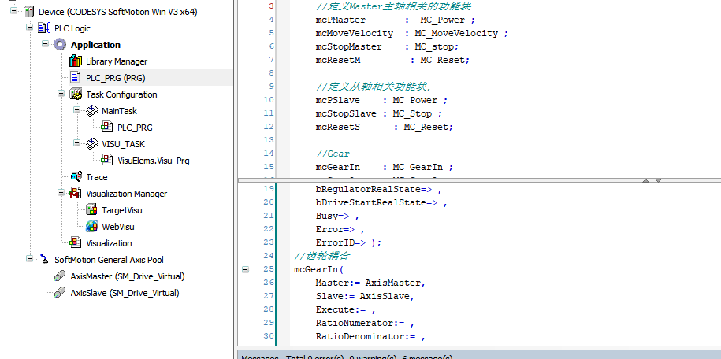
测试

Slide 3

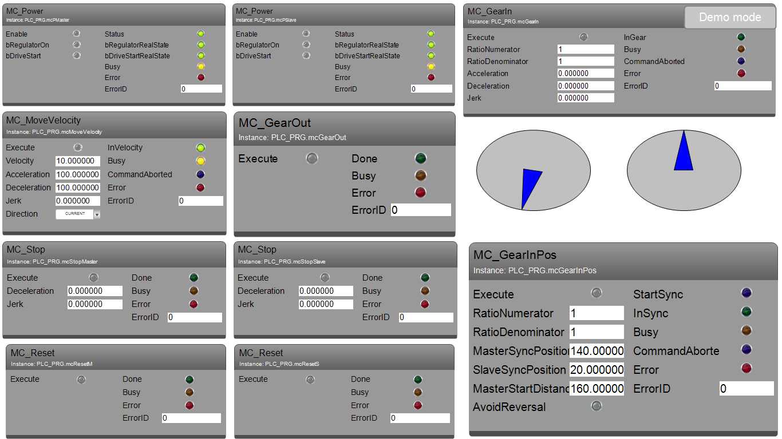
测试

Slide 4
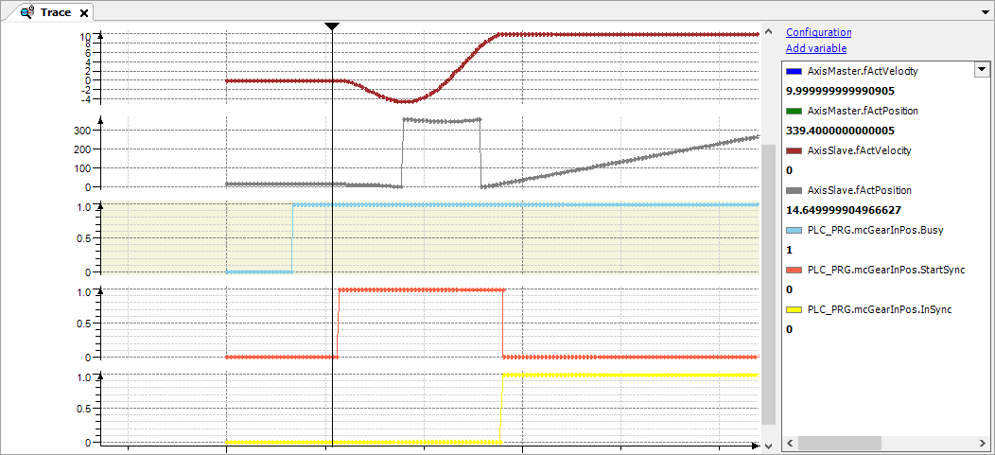
Trace

Slide 5
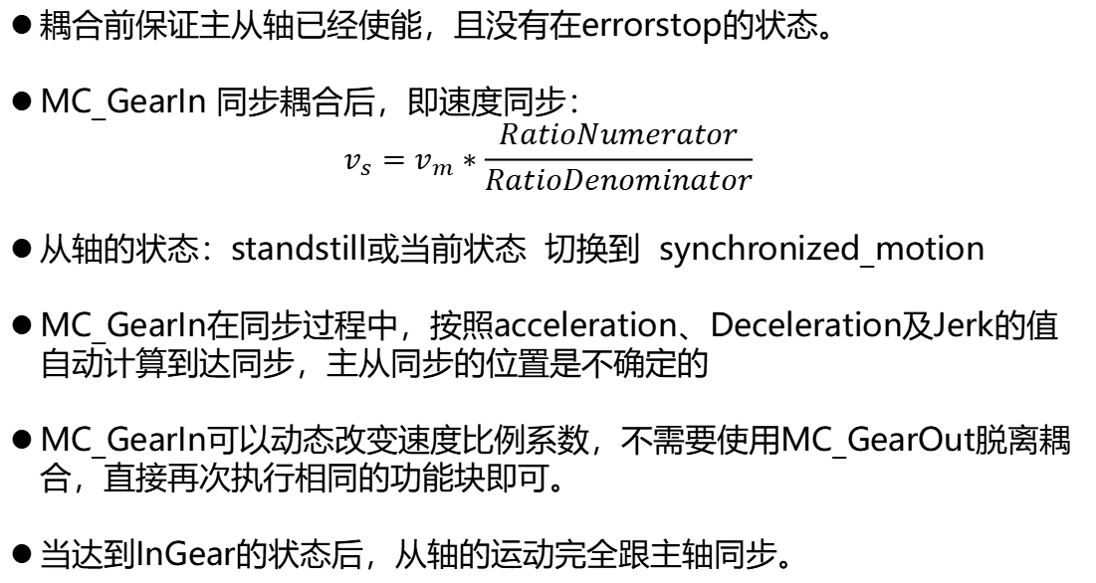
要点
耦合前保证主从轴已经使能，且没有在errorstop的状态。
MC_GearIn 同步耦合后，即速度同步：
$$v_{s}=v_{m}∗\frac{RatioNumerator}{RatioDenominator}$$
从轴的状态：standstill或当前状态 切换到 synchronized_motion
MC_GearIn在同步过程中，按照acceleration、Deceleration及Jerk的值自动计算到达同步，主从同步的位置是不确定的
MC_GearIn可以动态改变速度比例系数，不需要使用MC_GearOut脱离耦合，直接再次执行相同的功能块即可。
当达到InGear的状态后，从轴的运动完全跟主轴同步。

Slide 6
可能的报错

Slide 7
谢谢观看
THANK YOU

